Slide 2
Organizacija međunarodne konferencije Zajednički sastanak medicinske kemije (Joint Meeting on Medicinal Chemistry-JMMC)
Organizaciju „Zajednički sastanak medicinske kemije” čine nacionalna društva medicinske i farmaceutske kemije iz zemalja Srednje i Istočne Europe: Austrija, Grčka, Hrvatska, Mađarska, Italija, Poljska, Slovačka, Slovenija i Češka Republika
Konferencije JMMC: Taormini (Italija, 1999), Budimpešta (Mađarska, 2001.), Krakow (Poljska, 2003.), Beču (Austrija, 2005.), Portorožu (Slovenija, 2007.), Budimpešta (Mađarska, 2009), Kataniji (Italija, 2011.), Lublinu (Poljska, 2013.) i Ateni (Grčka, 2015.).
Organizacija 10.-tog JMMC sastanka pripala je Sekciji za medicinsku i farmaceutsku kemiju Hrvatskog kemijskog društva (HKD)
Zajednički sastanak medicinske kemije (JMMC) održan je od 25. do 28. lipnja 2017. godine u Sheraton Dubrovnik Riviera Hotel u Srebrenom, pokraj Dubrovnika
Konferencija je organizirana pod pokroviteljstvom Europske federacije za medicinsku kemiju (European Federation for Medicinal Chemistry, EFMC).

Slide 3
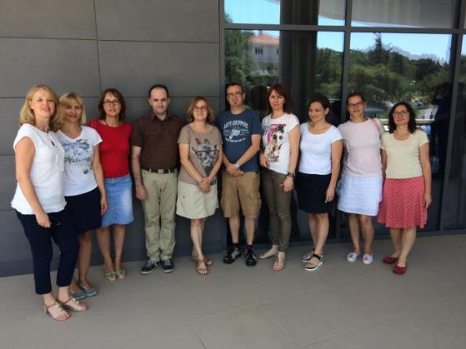
Članovi Nacionalnog organizacijskog odbora
- znanstvenici s Instituta Ruđer Bošković, fakulteta Sveučilišta u Zagrebu: Fakulteta kemijskog inženjerstva i tehnologije, Farmaceutsko-biokemijskog fakulteta i Prirodoslovno-matematičkog fakulteta, te znanstvenici iz industrije (Fidelta).
„Dream team”
Nikola Basarić
Vesna Gabelica Marković
Ivanka Jerić
Sanja Koštrun
Danijel Namjesnik
Ivana Perković
Silvana Raić-Malić
Rosana Ribić
Višnja Stepanić
Ines Vujasinović

Slide 4
Donatori konferencije

Slide 5
Sponzori i izlagači
Silver sponsor:

Slide 6
Sponzori i izlagači

Slide 7
Gosti i sudionici
Svečano otvorenje:
Dr.sc. Vesna Gabelica Marković, Predsjednica nacionalnog organizacijskog odbora
Prof.dr.sc. Srđanka Tomić Pisarović, Predsjednica HKD-a
Gosp. Mato Franković, gradonačelnik Dubrovnika
Prof. dr. sc. Gabriele Constantino, predstavnik EFMC-a
Događanja na skupu medijski je popratila Hrvatska radio televizija (HRT) vijestima i emisijom Zdravlje i mi.
251 sudionika
99 studenata
145 akademija
7 industrija
20 prateće osobe
Sudionici iz 30 zemalja i 5 kontinenata

Slide 8
Raspodjela sudionika po zemljama

Slide 9
Znanstveni program
Program
9 sekcija
2 poster sekcije (posteri izloženi cijelo vrijeme)
2 paralelne sekcije za oralna saopćenja
.
Ključne teme znanstvenog programa:
istraživanja u području novih antiinfektivnih, protutumorskih i neuroaktivnih lijekova
nova istraživanja iz kompjutacijske kemije
otkrivanje malih molekularnih proba
epigenetika
novih kemijskih entiteta iz prirode
i drugih inovativnih tehnologija za dizajniranje novih lijekova.
Znanstveni program sadržavao je:
11 plenarnih predavanja
15 pozvanih predavanja
16 usmenih priopćenja.

Slide 10
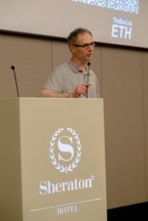
Znanstveni program
Nekoliko najvažnijih plenarnih predavanja:
Prof. dr. sc. Nenad Bana, izložio je najnovije rezultate istraživanja strukture i funkcije eukariotskih i mitohondrijskih ribosoma
Prof. dr. sc. Paul Brennan iz Sveučilišta u Oxfordu održao je zapaženo predavanje o kemijskim probama za mete prepoznatljive u području epigenetike
Prof. dr. sc. Gerhard Klebe iz Sveučilišta u Marburgu iznio najnovije spoznaje o utjecaju termodinamike na vezivanje liganada i proteina u medicinskoj kemiji
Dr. sc. Ivo Piantanida također je održao zanimljivo plenarno predavanje na temu dizajniranja i sinteze malih molekularnih proba za proteine i DNA/RNA.
Posteri:
- 170 postera
- Odabrana tri najbolja postera „Best poster award”
5 minutna prezentacija svakog nagrađenog
Sponzorirao ChemMedChem-Wiley
Nagrađeni posteri se nalaze na web stranici

Slide 11
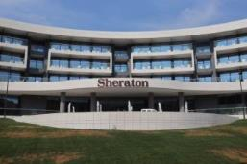
Tehnička podrška
Društveni program
Hotel Sheraton Riviera Hotel
Klapa Subrenum
Turističko razgledavanje Dubrovnika
Galijun Tirena
Organizirani vodići po Dubrovniku
Svečana večera
DJ Miro Ćuzulan

Slide 12
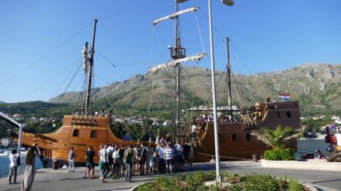
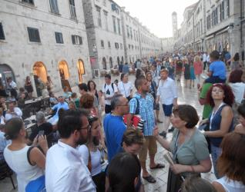
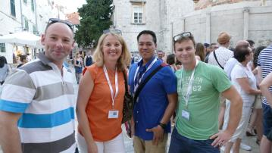
Izlet u Dubrovnik
Vožnja starim brodom do Dubrovnika do stare luke
Obilazak Dubrovnika – 7 vodiča
Povratak autobusom s Pila
Gosti oduševljeni ovim izletom

Slide 13
Financije
 | EUR | KN | UKUPNO KN
PRIHODI |  |  | 609.424,89
Donacije (MZOS i HAZU) |  |  | 28.736,00
Kotizacije | 67.040 |  | 496.096,00
Sponzorstva | 3.400 | 59.432,89 | 84.592,89
RASHODI |  |  | 522.205,61
Agencija |  |  | 50.200,00
Troškovi putovanja (plenarci, organizatori) |  |  | 18.864,75
Troškovi smještaja (plenarci, predstavnici zemalja, organizator) |  |  | 72.315,00
Hotelski troškovi (dvorane, hrana i piće) |  |  | 233.909,00
Grafički, promidžbeni troškovi (web, tisak), stalci za postere |  |  | 38.318,75
Društveni događaji (brod, glazba) |  |  | 29.343,17
Ostali troškovi |  |  | 79.254,94
RAZLIKA PRIHODA I RASHODA |  |  | 87.219,28

Slide 14
Povratne informacije sudionika JMMC2017
Carlos Tomich (Brazil):
I arrived in Brazil and would like to thank once again for all care with my reservation, etc., for the very good organization of the congress, which was excellent as well. On Wednesday, after the congression closing, I wast many time withdrawing my poster and then I did not see you to say goodbye. Anyway, it was a pleasure to meet you, for your sympathy, care and efficiency. A hug and until a next opportunity. I'll be at ISMC2018 ..
Gabriele Constantino (Italy):
I would like to thank you once again, personally and on behalf of the Italian Division of Medicinal Chemistry, for the excellent organization of the XI JMMC. The meeting has been a success, in terms of scientific quality, attendance, networking, and also from a social point of view.
Please extend our gratitude to all your team.
Marko Mihovilovich (Austria): I have arrived safely back in Vienna yesterday night, after some delays due to a strike at Austrian Airlines. Since I had a fully booked calendar throughout today, I find time only by now to once again thank you for the great hospitality in Dubrovnik. I also congratulate you to the great success of this JMMC, which clearly stood out of the past 5 meetings according to my reception. I do look forward to meeting you again,
Ivana Carev (Hrvatska)
htjela bi izraziti svoje veliko zadovoljstvo sudjelovanjem na JMMC 2017. Kongres je bio zaista jako lijepo organiziran, a predavanja korisna i zanimljiva. Voznja Karakom je bila poseban dozivljaj, za pamćenje, a tura po Dubrovniku jako lijepa. Hvala na trudu oko organizacije, Vama i cijelom organizacijskom timu, zaista ste se potrudili i unijeli puno srdačnosti i topline u ovaj događaj. Otvorile su mi se nove mogućnosti suradnje, vidjela sam drage kolege, upoznala neke nove i veselim se sljedećem sličnom susretu!
Htjela bih još izraziti i volju za volontiranjem na MedChem Exchange portalu, rado ću pomoći koliko budem mogla.

